Slide 1
Костровые песни хора «ВЕСНЯНКА»
Краткий ликбез по текстам и голосам

Slide 2
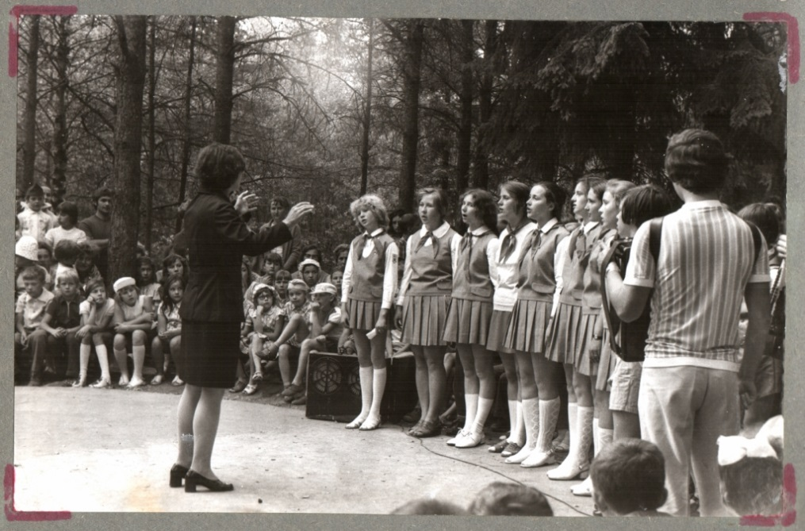
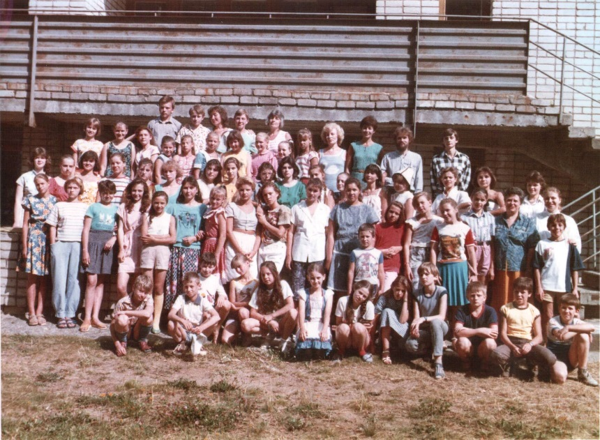
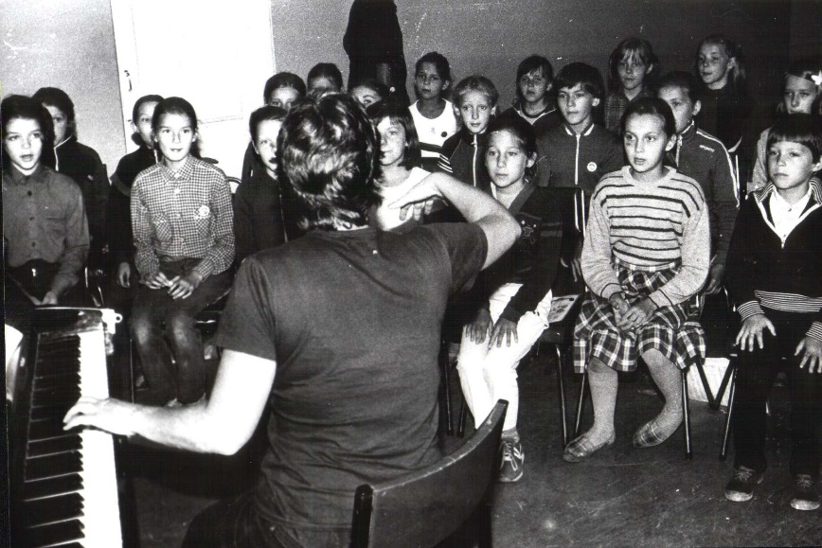
Летние хоровые лагеря начались в 1960-х
Пионерский лагерь «Мир» 1976
«Бригантина» 1991
«Юбилейный» 1988
Notes:
Хобот!

Slide 3
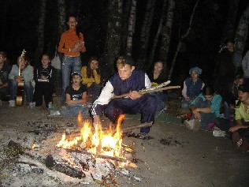
И всегда были костры. Сначала пионерские, а потом и просто…
Что делали:
Мальчики готовили дрова и следили за костром
Девочки раскладывали курточки и вели тетрадочки
Педагоги играли на гитарах и следили за порядком
Все пели, ели жаренный хлеб и смотрели на звёзды

Slide 4
Кто играл и что пели раньше?
Кто играл:
Андрей Викторович Чернецов (старший хор)
Елена Максимовна Яковенко (хор «Подснежник»)
Лариса Соколова и Лена Слонимская (выпускницы)
Что пели: Никитиных (Резиновый ёжик, Пони), Окуджаву (Виноградная косточка, Давайте восклицать), Визбора (Милая моя), Митяева (Изгиб гитары жёлтой), Макаревича (Я пью до дна), народные (Тонкая рябина, То не вечор, другие).

Slide 5
Кто играл потом и что пели дальше?
Потом, помимо Ларисы и Лены, играли всё чаще старшие ребята: Егор Астахов, Алёша Бурим, Петя Алдаков, Саша Богдашкин, Паша Сазонов, Слава Шароваров, Дима Косарев, Коля Митин, Митя Швычков...
Что пели дальше?
К бардовским начал добавляться русский рок, фолк и всякое разное (Кино, Браво, Чиж&Ко, Чайф, ДДТ, Нау, Сплин, Флёр, Мельница).

Slide 6
Что иногда непонятного в песнях?
Кто такие Ассоль и Грей, почему такие странные имена/фамилии?
Почему так трудно «выдержать полный штиль»?
Как понять и выговорить «кофе сбежал под пропеллерхедс, ах»?..
Откуда взялась песня «Город Золотой» у Бориса Гребенщикова?
«Ударник, ритм, соло и бас, и конечно Ионика» – что это?..
Что это за «тахта», на которой любит сидеть Алиса?
Почему «Зелёная карета» всегда поётся последней?

Slide 7
Где и как правильно петь многоголосие?
«Любите девушки» первый раз не надо тянуть звездаааааа, сразу на припев, а вот после 2 куплета даааа
«Весеннее танго» каноном «Приходит вреееемя……Они теряаааают…»
«Алиса» двухголосие на припеве «Ах, Алиса, как бы нам встретиться…»
«Замыкая круг» двухголосие на припеве; сложная последовательность куплетов: 1-2-П-3-П-4-П-5-П

Slide 8
Костровые песни хора «ВЕСНЯНКА»
Учите слова и голоса.
Помогайте подшефным.
Смотрите на звёзды и мечтайте…

